Slide 1
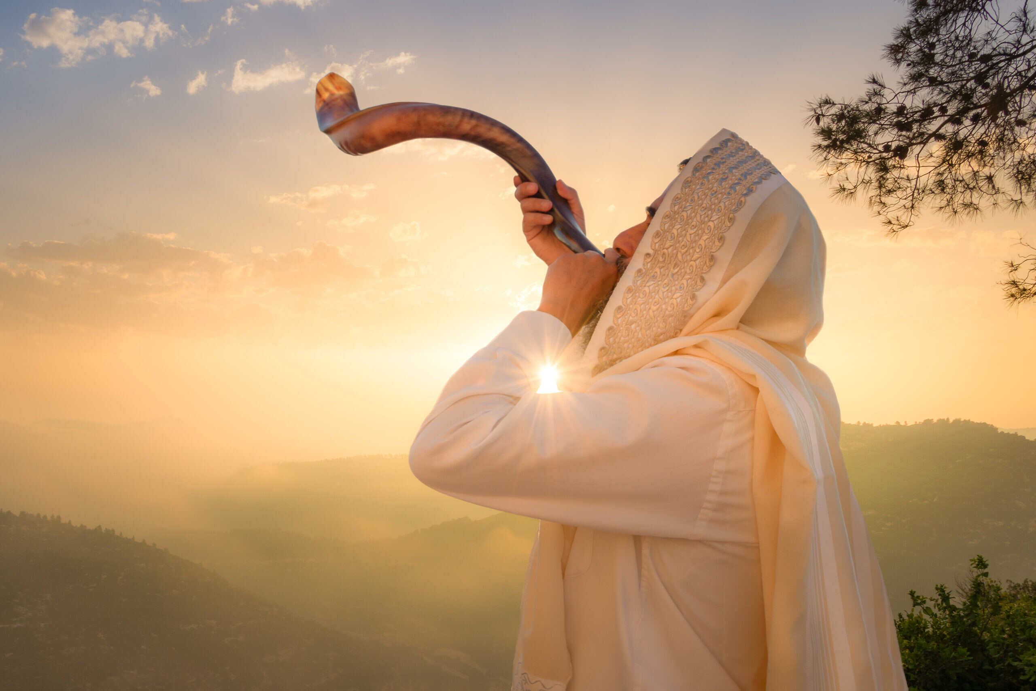
JOM KIPUR

Slide 2
JOM KIPU – DAN POKAJANJA
"Jer ovaj dan će vas iskupiti, očistiti vas od svih grehova vaših, pred Gospodom Bogom vašim bićete čisti." (Vajikra, Knjiga levitska 16:30)
Jom Kipur iskupljuje grehe koje čovek počini prema Sveprisutnom. Jom Kipur ne iskupljuje grehe koje čovek počini prema svom bližnjem osim ukoliko ga ne zamoli za oprost." (Talmud Bavli, Joma 85b)

Slide 3
Flori Jagoda priča
Kako se dobro secam jutra pred Jom Kipur: probudili bi se u pet ujutro i jos onako pospani sjurili dole gde je moj deda cekao sa krestecom kokoskom u ruci.
Stajali smo drhtureci od jesenje hladnoce dok je on okretao nesrecnu pticu tri puta oko svake od nasih glava da bi okajao nase grehove.
Moja nona bi posle pripremila kokosku i mi bi nosili kosare sa jelom siromasnima za obrok pred post.

Slide 4

"La Kapara (žrtvovanje)"
Il nono moz jama
Alaz sinko dela manjana
Il gajo esta gritando
A todos despertando
(Deda nas zove u pet ujutro
petao kresti budi sve)
Desa me a dormir
No me kero alvantar
Desa me a dormir
Il Dio mi va perdonar
(Pusti me da spavam Necu da ustanem
Pusti me da spavam Bog ce da mi oprosti)
Ermozas izikas
Fazieron laz burikitas
Todoz laz estan kumjendo
I raki ja estan bivijendo.
(Lepe devojke su napravile burekitas
Svi ih jedu i piju rakiju)

Slide 5
POMIRENJE
"Rabi Jichak je rekao:’Onaj ko razbesni svog bližnjeg, čak i samo rečima treba da se pomiri s njim…’

Slide 6
Šta je potpuno pokajanje?
"Kada se čovek nađe u istoj prilici kao i kada je počinio greh, i u mogućnosti je da ponovo počini greh, i umesto toga se suzdrži i ne počini ga samo iz razloga pokajanja, a ne iz straha ili nedostatka snage.

Slide 7
SEX
Na primer, osoba koja je u nedozvoljenim polnim odnosima sa ženom.
Nakon nekog vremena nađu se u tajnosti, na istom mestu, i on oseća jednako nesmanjenu ljubav prema njoj i njegova fizička snaga jednako je istrajna, i uprkos svemu tome on se suzdrži i ne počini greh.
On je potpuni Baal Tešuva, gospodar pokajanja. Na ovo je kralj Šelomo, Solomon, ukazivao u (Koelet, Knjizi Propovednika 12:1):’Seti se Tvorca svoga u mladosti svojoj, (pre nego dođu dani zli i pristignu godine , za koje ćeš reći: nisu mi mile.)’

Slide 8
Vrela krv
Ako neko ima vrelu krv i snažan nagon nije mu lako da ne zgreši.
Ako takva osoba savlada svoje nagone to je zaista veliki poduhvat i dostignuće. Kao što nam Talmud kaže, nagrada za dostignuće saobrazna je pretrpljenom bolu uloženom u dostignuće (Avot 5:23).
Stoga, čak i ako nekoga njegova žarka priroda navede na greh, bilo mišlju bilo delom, i njegovo dobro rasuđivanje odmah prevlada i pokaje se, Rabi Abahu nam kaže, da je takva osoba veća nego potpuni pravednik. On se borio sa svojim zlim nagonom, i izvojevao je pobedu.

Slide 9
Matorci
Ukoliko se čovek pokaje tek u starosti kada više nije u stanju i snazi da čini ono što je ranije činio, bez obzira što ovo pokajanje nije na visokom nivou, on je gospodar povratka.

Slide 10
SMRT
Čak iako je svih dana svog života bio grešnik i pokaje se u samrtnom času i umre u pokajanju, svi njegovi gresi su mu oprošteni, kao što je rečeno (Koelet, Knjiga Propovednika 12:2):
’Pre nego se pomrači sunce i svetlost i zvezde i ponovo dođu oblaci iza kiše.’ - Ovo se odnosi na dan smrti.
Stoga možemo da zaključimo da ako se čovek seti svog Stvoritelja i pokaje se pre smrti, biće mu oprošteno."(Rambam, Mišne Tora, Propisi o pokajanju 2:1)

Slide 11
Sedam stupnjeva pokajanja
"Kad god da se čovek pokaje njegovo pokajanje će biti prihvaćeno od Boga. Ako čovek napusti ovaj svet pokajavši se, on ga napušta čist. Međutim, postoje sedam različitih nivoa pokajanja.

Slide 12
PRVO
Najpoželjnije pokajanje je ono koje usledi odmah nakon počinjenog greha.
Takvo pokajanje se odmah prihvata.
Rabi Abahu je govorio o ovom stupnju pokajanja
kada je rekao:’Tamo gde pokajnik stoji, ne može stajati ni potpuni pravednik.’ (Talmud Bavli, Berahot 34b).

Slide 13
2
Ponekad se čovek navikne da vodi grešan život duže vreme, čak i duži niz godina, ali se ipak pokaje još za mladosti i odvrati se od zlih puteva dok je još jak i snažan i dok pokajanje zahteva priličan napor da se savlada zao nagon.
Kralj Solomon je ovo imao na umu kada je rekao:’Seti se Tvorca svoga u mladosti svojoj.’(Koelet, Knjiga propovednika 12:1)

Slide 14
3
Niži stupanj pokajanja je kada se čovek pokaje još za mladosti, ali ne iz dubokog ubeđenja već je ono plod trenutne situacije koja mu ne pruža priliku da sagreši, ili je shvatio da je za njega sramno i nedopustivo da njime vlada njegov zao nagon.
Malo po malo on se odvraća od zlih puteva i vraća se Tvorcu. Bez obzira što je ovakvo pokajanje prouzrokovano spoljnim činiocima, ono je došlo u vreme kada je mladalačka snaga još u naponu.

Slide 15
4
Još niži stupanj je kada je pokajanje prouzrokovano patnjom ili ukorom drugih ljudi ili strahom od teške presude. Na primer, stanovnici Ninive nisu bili prožeti duhom pokajanja sve dok ih prorok Jona nije ukorio rekavši im da će Niniva propasti za četrdeset dana (Jona 3:4). ‘I Ninivljani poverovaše Bogu i oglasiše post’(Jona 3:5).
Takvo pokajanje je takođe prihvatljivo, iako je prouzrokovano pretnjom teške presude. ‘I Bog vide dela njihova, gde se odvratiše od zlog puta svoga, i Bog se raskaja od zla koje reče da im učini, i ne učini.’(Jona 3:10)

Slide 16
5
Postoji pokajanje koje se javlja ne iz straha od patnje već kao plod same patnje. Takvo pokajanje je nedovoljno da iskupi prestupe protiv drugih ljudi kao što Jiftah kaže:’zašto ste došli k meni sada kada ste u nevolji?’(Sudije 11:7).
Međutim, Sveti neka je blagosloveno Ime Njegovo, u Svojoj milosti prema stvorenjima prima takvo pokajanje, kao što je rečeno:’Kada budeš u nevolji i sve te to snađe, ako se u poslednje vreme obratiš ka Gospodu svome, i poslušaš glas Njegov, Gospod je Bog tvoj milostiv Bog, neće te ostaviti ni istrebiti…’(Devarim, Ponovljeni zakon 4:30)

Slide 17
6
Predzadnji stupanj je pokajanje u starosti, kada čovek više nema dovoljno snage da živi grešnim životom. Ali ako se od srca pokaje za grehe mladosti pokajanje će mu biti prihvaćeno. O ovom pokajanju je napisano:’Ti dovodiš čoveka na ivicu očaja i (drugim rečima, do vremena kada je čovek skrhan i bespomoćan - i ipak) govoriš: vratite se sinovi ljudski!’(Teilim, Ps.90:3)

Slide 18
7
Poslednji stupanj pokajanja je pokajanje tik pred licem smrti, kada je neko proživeo čitav život bez da se pokajao.
Talmud nam o ovakvom pokajanju kaže: ‘Pokaj se čak i jedan dan pre smrti,’(Pirke avot, Izreke otaca 2:10) ( … )

Slide 19
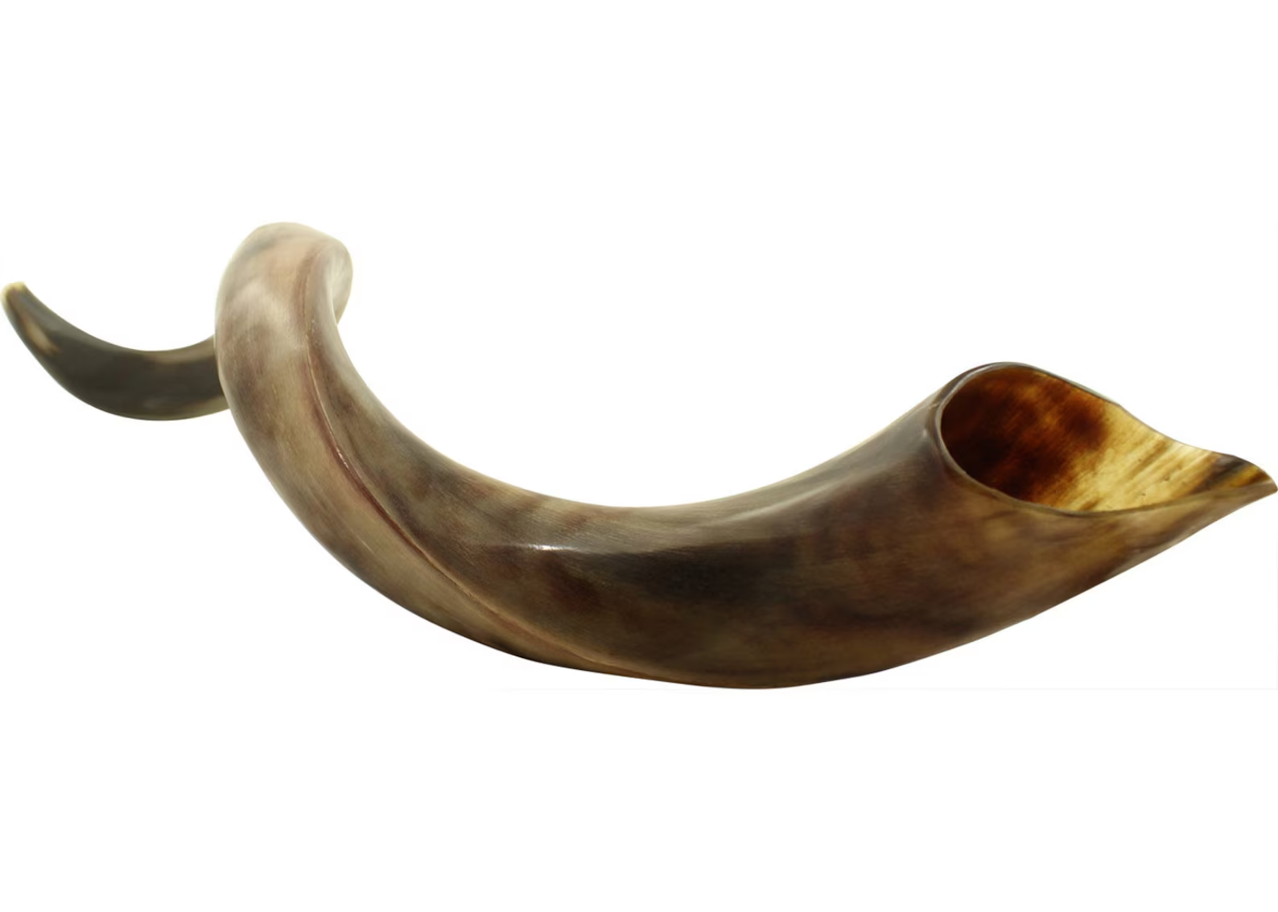
Šofar
Duvanjem u shofar proizvode se tri vrste zvuka:
tekija, shevarim i terua.
Tekija je samo jedan ravan dug zvuk
Shevarim su tri kratka, tuzno uvijena zvuka poput jecaja, koji traju koliko jedna tekija
Terua se sastoji od devet kratkih isprekidanih zvukova, koji takodje traju kao jedna tekija.
Na Jom kipur, zvuci shofara simbolicno najavljuju oprostaj od grehova.

Slide 20
Kol nidre
"Sve zavete, obaveze, zakletve i anateme, bilo da se zovu 'konam', 'konas' ili bilo kojim drugim imenom, koje možemo zakleti, ili zakleti se, ili kojima ćemo biti vezani, od ovog Dana pomirenja do sljedećeg (čije sretno dolazak čekamo), kajemo se.
Neka se smatraju povucenim, oproštenima, poništenim i ništavnim, i bez učinka; neće nas obavezivati niti imati moć nad nama.
Zaveti se neće računati kao zaveti; obaveze neće biti obavezne; niti su zakletve zakletve."
https://www.youtube.com/watch?v=dvWxoYULWrw

Slide 21
Izvinjavam se svima
Zelim da budem pravednik!

